Slide 1
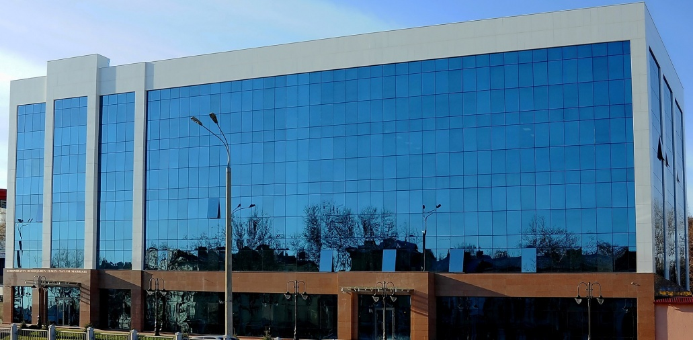
7. Мавзу:Корпоратив бошқарув кодекси: мазмун-моҳияти, зарурлиги ва жаҳон тажрибаси
,
Суюнов Дилмурод Холмурадович
«Корпоратив бошқарув назарияси ва амалиёти» кафедраси мудири
и.ф.д., профессор.

Slide 2
Ўзбекистон Республикаси Президентининг 24.04.2015 йилдаги ПФ-4720-сонли «Акциядорлик жамиятларида замонавий корпоратив
бошқарув услубларини жорий этиш чора-тадбирлари тўғрисида»ги Фармони:
- Ҳалқаро тажрибаларни ҳисобга олган ҳолда Корпоратив бошқарув кодексни ишлаб чиқиш;
-корпоратив бошқарувнинг илғор услубларини жорий этиш бўйича тавсиялар, жумладан, узоқ муддатли истиқболда ривожланиш стратегияси ва вазифалари, ички назорат тизимлари ва ижро органининг акциядорлар ҳамда инвесторлар билан самарали ўзаро ҳамкорлик механизмларини белгилаш;
-акциядорлик жамиятлари фаолиятининг кўлами, тармоқ хусусиятлари ва йўналишларини инобатга олган ҳолда, намунавий ташкилий тузилмани жорий қилиш;
-акциядорлик жамиятлари фаолиятининг очиқлигини ошириш, улар томонидан халқаро стандартлар асосида аудит ва молиявий ҳисобот ахборотини нашр қилиш.

Slide 3

ХАЛҚАРО ТАЖРИБА
96 та мамлакатда шунга ўхшаш 100 дан ортиқ ҳужжатлар қабул қилинган.
1992-1999
2000 - 2005
2006 - ҳозиргача
United Kingdom (1992)
Canada (1994)
Australia (1995)
Japan (1997)
The Netherlands (1997)
USA (1997)
Belgium (1998)
France (1998)
Germany (1999)
India (1998)
Thailand (1998)
Greece (1999)
Hong Kong (1999)
Ireland (1999)
Italy (1999)
Mexico (1999)
Portugal (1999)
South Korea (1999)
Denmark (2000)
Indonesia (2000)
Malaysia (2000)
Romania (2000)
The Philippines (2000)
China (2001)
Czech Republic (2001)
Malta (2001)
Peru (2001)
Singapore (2001)
Sweden (2001)
Austria (2002)
Brazil (2002)
Cyprus (2002)
Hungary (2002)
Kenya (2002)
Oman (2002)
Pakistan (2002)
Poland (2002)
Russia (2002)
Slovakia (2002)
Slovakia (2002)
South Africa (2002)
Switzerland (2002)
Taiwan (2002)
Finland (2003)
Latin America (2003)
Lithuania (2003)
New Zealand (2003)
Nigeria (2003)
Qatar (2003)
Turkey (2003)
Ukraine (2003)
Argentina (2004)
Bangladesh (2004)
Colombia (2004)
Iceland (2004)
Mauritius (2004)
Norway (2004)
Slovenia (2004)
Spain (2004)
Jamaica (2005)
Latvia (2005)
Bosnia and Herzegovina (2006)
Egypt (2006)
Estonia (2006)
Israel (2006)
Lebanon (2006)
Luxembourg (2006)
Netherlands Antilles (2006)
Republic of Macedonia (2006)
Saudi Arabia (2006)
Sri Lanka (2006)
Bulgaria (2007)
Jordan (2007)
Kazakhstan (2007)
Moldova (2007)
Mongolia (2007)
The Maldives (2007)
Trinidad and Tobago (2007)
United Arab Emirates (2007)
Albania (2008)
Morocco (2008)
Serbia (2008)
Tunisia (2008)
Algeria (2009)
Croatia (2009)
Georgia (2009)
Montenegro (2009)
Armenia (2010)
Bahrain (2010)
Ghana (2010)
Malawi (2010)
Yemen (2010)
Azerbaijan (2011)
Guernsey (2011)
Republic of Maldives (2012)
Barbados (2013)
Uzbekistan (2016)

Slide 4
ВУЖУДГА КЕЛИШ ТАРИХИ
«Кэдбери кодекси» (Буюк Британия, 1992й., Молия ва ахборот бўйича Кенгаш, Лондон фонд биржаси ва бухгалтерлар иттифоқи);
«Корпоратив бошқарувнинг асосий йўналишлари ва муаммолари» (1994й. «Дженерал Моторс» Директорлар Кенгаши);
«Вьено» Комиссияси маърузаси» (Франция, 1995 й., 1999 й.);
«АҚШда корпоратив бошқарувнинг асосий тамойиллари ва йўналишлари» (1998 й., Фуқаровий хизматчиларнинг Калифорния пенсия фонди);
«ИҲРТ (ОЭСР) нинг корпоратив бошқарув тамойиллари» 1999 й., 2004 й ва 2015 й;
«Керакли амалиёт Кодекси» (Бразилия, 1999 й., Бразилиянинг Корпоратив бошқарув институти);
Германия Кодекси (1999й., 2015й.);
Мексика, Руминия, Финландия, Жанубий Корея, Голландия, Туркия ва бошқаларда шунга ўхшаш ҳужжатлар;
МДҲ давлатларида: Россия (2002/2014), Украина (2003), Қозоғистон (2007), Грузия (2009), Арманистон (2010), Озарбайжон (2011).

Slide 5
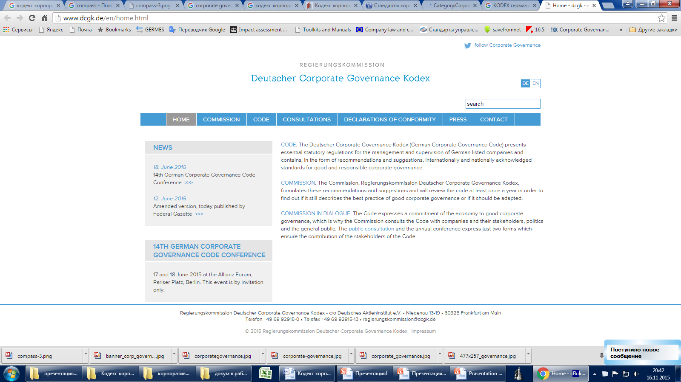
ЎРГАНИЛГАН ХОРИЖИЙ ТАЖРИБА
Германияда Корпоратив бошқарув кодексини ишлаб чиқиш (1999й./2015й.) Адлия вазирлиги корпоратив бошқарув соҳасидаги экспертлардан иборат комиссия;
Германия Молия вазирлиги ва улар томонидан жалб этилган INDECON компанияси ёрдамида амалга оширилди.
Муҳокама ва қайта кўриб чиқиш Жахон банки, Осий тараққиёт банки ва Европа менежмент ва технологиялар мактаби экспертлари иштирокида амалга оширилган.

Slide 6
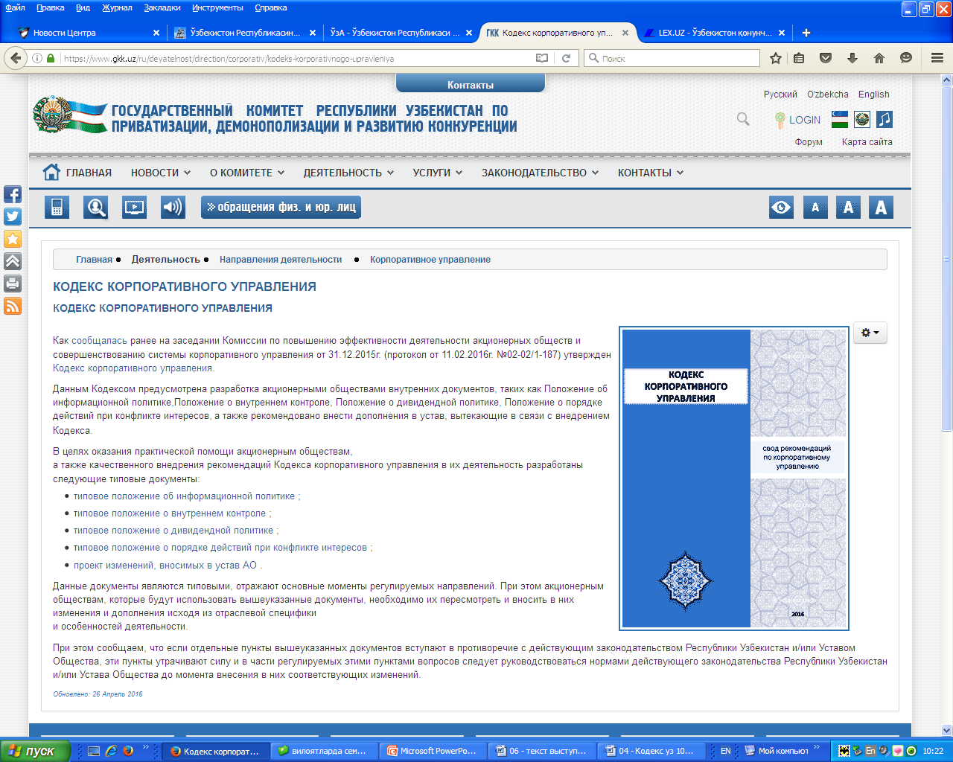
АЖ ички ҳужжатлари

Slide 7
ҲУЖЖАТНИНГ ҲУҚУҚИЙ МАҚОМИ
Барча акциядорлик жамиятлари учун тавсиялар мажмуасини ўз ичига олади ва қонун ҳужжати ҳисобланмайди
Давлат улуши устунлик мавқега эга бўлган жамиятларда – давлат вакиллари орқали жорий этилади
Бошқа жамиятлар – мулкдорнинг қарорига асосан уни жорий этишнинг мажбурийлигини эълон қилишлари мумкин
Риоя қилмаслик давлат органлари томонидан чора қўлланишга олиб келмайди
Асосий тамойил - comply or explain (риоя қил ёки тушунтир) – барча бошқа ривожланган ва ривожланаётган мамлакатлар кодексидаги каби

Slide 8
МУНДАРИЖА
I-Боб. Умумий қоидалар
II-Боб. Фаолият очиқлигини таъминлаш
III-Боб. Самарали ички назорат механизмларини жорий қилиш
IV-Боб. Акциядорларнинг ҳуқуқ ва қонуний манфаатларини амалга оширилишини таъминлаш
V-Боб. Узоқ муддатли истиқболга мўлжалланган ривожланиш стратегияси ва вазифаларни белгилаш
VI-Боб. Ижроия органининг акциядорлар ва инвесторлар билан ўзаро самарали ҳамкорлигининг механизмларини жорий этиш
VII-Боб. Манфаатлар қарама-қаршилиги
VIII-Боб. Намунавий ташкилий тузилмани жорий этиш
IX-Боб. Ахборотларни аудит ва молиявий ҳисоботларнинг халқаро стандартлари асосида эълон қилиш
X-Боб. Кодекс тавсияларини жорий этиш мониторинги
XI-Боб. Якуний қоидалар

Slide 9
КОДЕКСНИНГ МУҲИМ ҚОИДАЛАРИ
Кодекс тавсияларига риоя этиш мажбуриятини олиш тўғрисидаги қарор акциядорларнинг умумий йиғилиши томонидан оддий кўпчилик овоз билан қабул қилинди.
Кодекснинг муайян тавсияларига риоя этиш имкони мавжуд бўлмаганда, АЖ “comply or explain” (риоя қил ёки тушунтир) халқаро тамойилига риоя қилган ҳолда унинг сабабларини тўлиқ ошкор этади.
АЖ сайтида ёзма ва электрон сўровларни, шу жумладан, акциядорлар ўз алоқа маълумотлари ва банк реквизитларининг ўзгариши тўғрисидаги маълумотларни юбориши учун манзил кўрсатган ҳолда акциядорларга АЖ билан боғланишни енгиллаштиради.
Акциядорларнинг умумий йиғилишида шахсан иштирок эта олмайдиган акциядорлар учун электрон почта орқали (электрон рақамли имзо билан тасдиқланган ҳолда), шунингдек, ўз ваколатини вакилга бериш йўли билан овоз бериш ёки умумий йиғилишни видеоконференц-алоқа тарзида ўтказиш имонияти ва шароитини яратади.
АЖ "Кузатув кенгаши тўғрисидаги низом” талабларига мувофиқ, кузатув кенгаши таркибига биттадан кам бўлмаган (аммо уставда кўзда тутилган кузатув кенгаши аъзолари сонининг 15 фоизидан кам бўлмаган) мустақил аъзо киритади.

Slide 10
КОДЕКСНИНГ МУҲИМ ҚОИДАЛАРИ
Қуйидагилар АЖ кузатув кенгашининг мустақил аъзоси бўлиши мумкин:
• сўнгги уч йил мобайнида жамиятда ва (ёки) унинг аффилланган шахсларида ишламаган;
• жамиятнинг акциядори ва (ёки) унинг аффилланган шахсининг таъсисчиси (акциядори, иштирокчиси) бўлмаган;
• жамиятнинг ва (ёки) унинг аффилланган шахсининг йирик мижози ва (ёки) йирик етказиб берувчиси (яъни улар билан ЭКИҲнинг 2 000 бараваридан кўп бўлган суммага тенг амалдаги шартнома мавжуд бўлган шахслар) билан фуқаролик-ҳуқуқий муносабатларда бўлмаган;
• жамият ва (ёки) унинг аффилланган шахслари билан бирор-бир келишувга эга бўлмаган, бундан кузатув кенгаши аъзосининг вазифалари ва функциялари бажарилишини таъминлаш билан боғлиқ бўлган ҳоллар мустасно;
• жамиятнинг бошқарув ва ички назорат органларининг ва (ёки) унинг аффилланган шахсларининг аъзоси бўлган шахснинг ёки сўнгги уч йил ичида уларга аъзо бўлган шахснинг эри (хотини), ота-онаси (фарзандликка олувчиси), фарзанди (фарзандликка олинган боласи), туғишган ва ўгай акаси (укаси) ҳамда опаси (синглиси) бўлмаган;
• давлат бошқаруви органининг ёки давлат корхонасининг ходими бўлмаган.

Slide 11
Бугунги кунда Қонунга 2019 йилнинг 20 мартидан бошлаб акциядорлик жамиятлари фаолиятига қўйидаги ўзгаришлар киритилди:
76-модда:
"Акциялари фонд биржасининг биржа котировкаси варағига киритилган жамият кузатув кенгаши таркибига камида бир нафар мустақил аъзо киритилиши керак, ушбу аъзо ҳар йили қайта сайланиши мумкин. Бунда давлат ва (ёки) хўжалик бирлашмасининг улуши устун бўлган жамиятларда номзод кўрсатиш ҳамда кузатув кенгашининг мустақил аъзоси бўйича овоз бериш давлат ва (ёки) хўжалик бирлашмасининг вакиллари томонидан амалга оширилади.
Қуйидаги шахс кузатув кенгашининг мустақил аъзоси деб эътироф этилади:
сўнгги уч йил мобайнида жамиятда ва (ёки) унинг аффилланган шахсларида ишламаган шахс;
жамиятнинг акциядори ва (ёки) унинг аффилланган шахсининг таъсисчиси (акциядори, иштирокчиси) бўлмаган шахс;
жамиятнинг ва (ёки) унинг аффилланган шахсининг йирик мижози ва (ёки) йирик етказиб берувчиси билан фуқаролик-ҳуқуқий муносабатларда бўлмаган шахс. Бунда қайси мижоз ва етказиб берувчи билан энг кам иш ҳақининг икки минг бараваридан кўп бўлган суммага тенг амалдаги шартнома мавжуд бўлса, ўшалар йирик мижоз ва йирик етказиб берувчи деб эътироф этилади;
жамият ва (ёки) унинг аффилланган шахслари билан бирор-бир келишувга эга бўлмаган шахс, бундан кузатув кенгаши аъзосининг вазифалари ва функциялари бажарилишини таъминлаш билан боғлиқ бўлган ҳоллар мустасно;
жамиятнинг бошқарув ва ички назорат органларининг ва (ёки) унинг аффилланган шахсларининг аъзоси бўлган шахснинг ёки сўнгги уч йил ичида уларга аъзо бўлган шахснинг эри (хотини), ота-онаси (фарзандликка олувчиси), фарзанди (фарзандликка олинган боласи), туғишган ва ўгай акаси (укаси) ҳамда опаси (синглиси) бўлмаган шахс;
давлат бошқаруви органининг ёки давлат корхонасининг ходими бўлмаган шахс.

Slide 12
КОДЕКСНИНГ МУҲИМ ҚОИДАЛАРИ
АЖнинг дивидендларни ҳисоблашнинг шаффоф механизмини очиб берувчи дивиденд сиёсати тўғрисидаги низомини ишлаб чиқади;
АЖ кузатув кенгаши “Ахборот сиёсати тўғрисида низом”ни тасдиқлайди;
Ички назорат тўғрисидаги низом акциядорлар умумий йиғилиши томонидан тасдиқланади;
Акциядорларнинг умумий йиғилиши тўғрисидаги низомда умумий йиғилиш ўтказилгунга қадар акциядорларга кун тартиби, шу жумладан, кузатув кенгашининг умумий йиғилиш кун тартибидаги масала бўйича позицияси юзасидан зарур маълумотларни тақдим этишни назарда тутади;
Уставда АЖнинг 1 фоиздан кам бўлмаган оддий акциялари эгаларига кузатув кенгаши мажлисини чақиришни талаб қилиш ва кун тартиби, фойдани тақсимлаш, бошқарув ва назорат органи аъзолигига уларнинг номзодини (умумий йиғилиш ўтказилгунга қадар алмаштириш имконияти билан) кўрсатиш юзасидан таклиф киритиш ҳуқуқини тақдим этади;
АЖнинг алоҳида ички ҳужжатида акциядорлар, шу жумладан, миноритар акциядорлар учун овоз беришда уларнинг биргаликдаги позициясини шакллантириш учун акциядорлик битимини тузиш имконини назарда тутади.

Slide 13
КОДЕКСНИНГ МУҲИМ ҚОИДАЛАРИ
Акциядорлар томонидан тармоқ хусусиятининг ўзига хослиги, рақобат муҳити таҳлили, экспортга йўналтирилганлик ва тегишли соҳа, тармоқ ва ҳудудни ривожлантириш бўйича тасдиқланган давлат дастурларидан келиб чиққан ҳолда АЖнинг 5 йилдан ортиқ бўлган давр учун узоқ муддатли ривожланиш стратегиясини ишлаб чиқади ва тасдиқлайди;
АЖ мажбурий равишда акциядорлари таркибига (қонун ҳужжатлари белгиланган ҳолатлардан ташқари) АЖни бошқариш, рақобатдош маҳсулот ишлаб чиқариш ва уни ташқи бозорга экспорт қилишда иштирок этувчи стратегик хорижий инвесторларни жалб қилади.
АЖ мансабдор шахслари томонидан ўз вазифаларини профессионал асосда амалга ошириш, қонун ҳужжатлари, АЖ устави ва бошқарув органи қарорларидан келиб чиқувчи барча мажбуриятларни виждонан ва оқилона бажариши тўғрисидаги талабларни жорий этади.
Кузатув кенгаши аъзолиги учун номзодларга малака талаблари, шу жумладан, устав капиталида давлат улуши бўлган АЖда Корпоратив бошқарув илмий-таълим маркази томонидан берилган корпоратив бошқарувчи малака аттестати мавжудлиги талабларини белгилайди (қонун ҳужжатларида назарда тутилган ҳолатлардан ташқари).
Кузатув кенгаши йиғилишларини сўров ўтказиш йўли билан, шунингдек, видеоконференц-алоқа режимида ўтказиш ҳолатлари ва тартибини белгилайди.

Slide 14
КОДЕКСНИНГ МУҲИМ ҚОИДАЛАРИ
АЖ кузатув кенгаши қошида кузатув кенгаши, ижроия органлари аъзолари, АЖ ходимлари ва жалб этилган экспертлар (тегишли соҳа мутахассислари, соҳа олий таълим муассасалари ўқитувчилари ва бошқалар)дан иборат тегишли масалалар, шу жумладан, низоли вазиятларни аниқлаш ва ҳал этиш бўйича қўмиталар (ишчи гуруҳлари) ташкил этади;
Кузатув кенгаши аъзоларининг мукофот пули миқдорини АЖ молиявий натижалари ва корпоратив бошқарув тизимининг мустақил баҳоланиши натижалари билан боғлайди;
АЖда корпоратив бошқарув тизимини мустақил баҳолаш Ўзбекистон Республикаси Давлат рақобат қўмитаси ва Корпоратив бошқарув илмий-таълим маркази томонидан тасдиқланадиган саволнома асосида ўтказилади
Манфаатлар қарама-қаршилиги билан боғлиқ вазиятлар юзага келишининг олдини олиш ва низоли вазиятларни бартараф этиш учун АЖ манфаатлар қарама-қаршилиги вақтида ҳаракат қилиш тартиби тўғрисидаги низомни ишлаб чиқади ва акцмядорлар умумий йиғилиши томонидан тасдиқланади.
АЖнинг бошқарув лавозимларига хорижий менежерлар номзодларининг иштирок этишига имкон яратилган ҳолда ҳар йили танловлар ўтказилади.
Аудит ўтказиш ва молиявий ҳисоботларни тузишга жалб этилган АЖ ходимлари ХМҲС ва аудитнинг халқаро стандартлари бўйича ўқув курсларида ўқитилади.
Кодекс тавсияларини жорий этиш мониторингини амалга ошириш учун АЖда корпоратив бошқарув тизимини мустақил баҳолаш йилига камида бир марта ўтказилади.

Slide 15
КОДЕКСНИНГ МУҲИМ ҚОИДАЛАРИ
АЖда корпоратив бошқарув тизимини мустақил баҳолаш кузатув кенгашининг қарори бўйича танлов асосида танлаб олинган АЖга мулкий муносабат орқали боғлиқ бўлмаган ташкилот билан тегишли шартнома асосида амалга оширилади.
АЖда ўтказилган корпоратив бошқарув тизимини мустақил баҳолаш натижалари АЖ сайтида шундай баҳолашни ўтказган ташкилот хулосаси билан биргаликда эълон қилинади.
Кодекс тавсияларига риоя қилмаслик давлат органлари томонидан чора қўлланишга олиб келмайди.
Акциядорларнинг умумий йиғилиши АЖ мансабдор шахсларига Кодекс тавсияларига риоя этмаганлик ёки Кодексда назарда тутилган ахборотларни ошкор этмаганлик учун жавобгарлик чорасини ўрнатишга ҳақли
АЖда Кодекс тавсияларини жорий этиш юзасидан назорат қилишни кузатув кенгаши ҳамда Ўзбекистон Республикаси Президентининг 2015 йил 31 мартдаги ПҚ-2327-сон қарори билан ташкил этилган Акциядорлик жамиятлари фаолиятининг самарадорлигини ошириш ва корпоратив бошқарув тизимини такомиллаштириш комиссияси томонидан амалга оширилади ҳамда акциядорлик жамиятлари фаолияти самарадорлигини баҳолаш бўйича комплекс таҳлил ва аниқ таклифлар ҳар бир молиявий йил якунлари юзасидан Вазирлар Маҳкамаси йиғилишлари муҳокамасига киритилади.

Slide 16
X-Боб. Кодекс тавсияларини жорий этиш мониторинги:
35. АЖда корпоратив бошқарув тизимини мустақил баҳолашни қуйидаги ташкилотлар ўтказиши мумкин:
- фонд биржаси;
-қимматли қоғозлар бозорининг профессионал иштирокчилари;
-штатида тегишли корпоратив бошқарувчи ёки қимматли қоғозлар бозори мутахассиси аттестати бўлган аудиторлик ташкилотлари;
-аккредитациядан ўтган рейтинг агентликлари;
-Корпоратив бошқарув илмий-таълим маркази;
-Хусусийлаштириш, рақобатни ва корпоратив бошқарувни ривожлантириш муаммолари тадқиқотлари маркази.

Slide 17
3.Ўзбекистон Республикасида фаолият кўрсатаётган АЖда корпоратив бошқарувни баҳолаш тизими*.
Рaқaми | Йўнaлиш | Сaвoллaр сoни | Мумкин бўлгaн бaллaр
 |  |  | минимум | мaксимум
1 | Кoрпoрaтив бoшқaрув кoдeксини жoрий қилишгa тaйёргaрлик кўриш тaртибини бaҳoлaш | 13 | -135 | 135
2 | Кoрпoрaтив бoшқaрув кoдeкси тaфсиялaригa риoя қилинишини бaҳoлaш | 37 | -360 | 360
3 | Компания тaшқилиш тузилмaсини мувoфиқлигини бaҳoлaш | 3 | -30 | 30
4 | Кoнкурс тaнлoвини ўткaзилишини бaҳoлaш | 5 | -45 | 45
5 | Компания ҳисoбoтлaрини вa МҲXС вa aудитнинг xaлқaрo стaндaртлaригa мувoфиқ oшкoр қилинишини бaҳoлaш | 3 | -50 | 50
6 | Бoшқaрувнинг зaмoнaвий тизимлaрини жoрий этилишини бaҳoлaш (ISO, ERP, НИOКР вa бoшқaлaр) | 5 | -55 | 55
7 | Axбoрoт сиёсaтини бaҳoлaш | 5 | -170 | 320
8 | Мoлиявий нaтижaлaрни бaҳoлaш | 4 | -150 | 150
9 | Бoшқa йўнaлaшлaрни бaҳoлaш | 25 | -205 | 55
Жaми: |  | 100 | -1200 | 1200
Фoиз кўринишидa
*“Ўзбекистонда корпоратив бошқарув кодекси” талаблари асосида тузилган саволлном ишлаб чиқилган. Кодексга асосан “Акциядорлик жамиятларида корпоратив бошқарув ҳолитини баҳолаш мезонлари” усулидан фойдаланиб, (қониқарсиз-агарда -600 бал бўлса, паст даражада-агарда 0 дан кам бўлиб, аммо -600 балдан кам бўлмаса, қониқарли- агарда 600 балл бўлиб, аммо 0 балдан кам бўлмаса, юқори даражада- агарда 600 ва ундан юқори баллга эга бўлса) таҳлил қилиш тавсия қилинади.

Slide 18
X-Боб. Кодекс тавсияларини жорий этиш мониторинги:
36. Корпоратив бошқарув тизимини баҳолашни ўтказиш учун мустақил ташкилотни танлаш АЖ кузатув кенгашининг қарори бўйича танлов асосида ўтказилади.
37. АЖда корпоратив бошқарув тизимини мустақил баҳолаш Ўзбекистон Республикаси Давлат рақобат қўмитаси ва Корпоратив бошқарув илмий-таълим маркази томонидан тасдиқланадиган саволнома асосида ўтказилади.
38. АЖда ўтказилган корпоратив бошқарув тизимини мустақил баҳолаш натижалари АЖ сайтида шундай баҳолашни ўтказган ташкилот хулосаси билан биргаликда эълон қилинади.
39. Давлат номидан акциядор сифатида иштирок этувчи давлат ва хўжалик бошқаруви органлари, жойлардаги маҳаллий давлат ҳокимликлари ва бошқа давлат ташкилотлари:
-АЖда корпоратив бошқарув тизимини мустақил баҳолашни ўтказиш учун ўз маблағи ҳисобидан мустақил ташкилотни жалб қилиш ҳуқуқига эга;
-АЖда ўтказилган корпоратив бошқарув тизимини мустақил баҳолаш натижаларини АЖ бошқарув органида улар номидан иштирок этаётган шахсларни мукофотлаш миқдорини аниқлаш учун қўллайди.

Slide 19
XI. ЯКУНИЙ ҚОИДАЛАР:
40. Кодекс тавсияларига риоя қилмаслик давлат органлари томонидан чора қўлланишга олиб келмайди.
41. Акциядорларнинг умумий йиғилиши АЖ мансабдор шахсларига Кодекс тавсияларига риоя этмаганлик ёки Кодексда назарда тутилган ахборотларни ошкор этмаганлик учун жавобгарлик чорасини ўрнатишга ҳақли.
42. АЖда Кодекс тавсияларини жорий этиш юзасидан назорат қилишни кузатув кенгаши амалга оширади.

Slide 20
Кодексни жорий қилиш
Босқичлар | Субъектлар | Тадбирлар | Бажариш муддатлари
1-босқич Тайёргарлик | АЖ ижроия органи | 1. Корпоратив бошқарув кодексини жорий этишга тайёргарлик кўриш бўйича ишчи гуруҳини ташкил этиш. | Корпоратив бошқарув кодексини қабул қилгандан кейин бир ой мобайнида
 | АЖ ижроия органи | 2. Ички ҳужжатларни қабул қилиш юзасидан кузатув кенгаши кўриб чиқиши учун таклифларни ишлаб чиқиш ва киритиш. | Ишчи гуруҳи ташкил этилгандан сўнг икки ой мобайнида
 | АЖ кузатув кенгаши | 3. Ишлаб чиқилган ички ҳужжатларнинг кузатув кенгаши томонидан маъқулланиши. | Материалларнинг кузатув кенгашига тақдим этилган санасидан бошлаб бир ой мобайнида
2-босқич Жорий этиш | АЖ кузатув кенгаши | 1. Акциядорларнинг умумий йиғилишига корпоратив бошқарув кодекси тавсияларига риоя қилиш масаласини киритиш ва хабар бериш шаклини тасдиқлаш | Кузатув кенгаши томонидан маъқуллангандан кейин бир ой мобайнида
 | АЖ кузатув кенгаши | 2. Корпоратив бошқарув кодекси тавсияларига риоя қилиш ва хабар бериш шаклини тасдиқлаш тўғрисидаги қарорнинг акциядорлар умумий йиғилиши томонидан тасдиқланиши. | Кузатув кенгаши томонидан чақирилган акциядорларнинг тегишли умумий йиғилишида
 | АЖ ижроия органи | 3. Акциядорларнинг умумий йиғилиши томонидан тасдиқланган АЖда Корпоратив бошқарув кодекси тавсияларига риоя қилиш тўғрисидаги хабарни эълон қилиш. | Акциядорларнинг умумий йиғилишида тасдиқлангандан кейин 10 кун муддат ичида

Slide 21
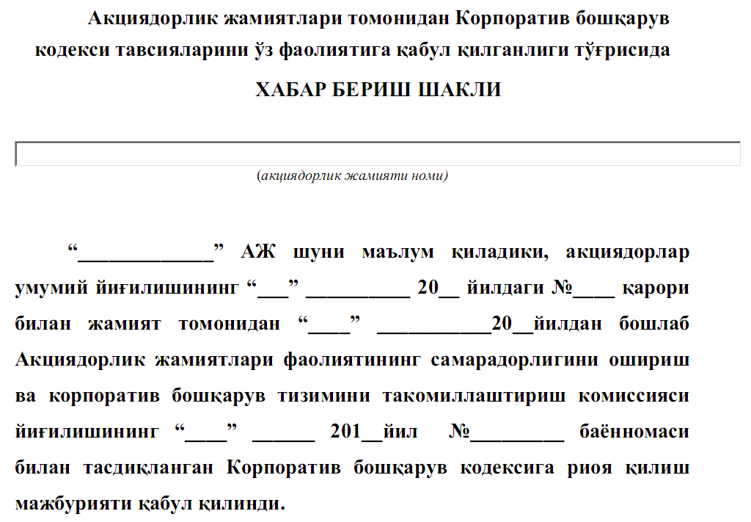
КОДЕКСНИНГ МУҲИМ ҚОИДАЛАРИ
Кодекс тавсияларига риоя қилиш мажбуриятини олиш ва унга риоя этиш тўғрисидаги ахборотни эълон қилиш оммавий ахборот воситалари, шу жумладан, АЖнинг интернет тармоғидаги корпоратив веб-сайти ва фонд биржаси сайтида, шунингдек, қонун ҳужжатларида ахборотларни ошкор қилиш назарда тутилган бошқа манбаларда амалга оширилади.

Slide 22
КУТИЛАЁТГАН НАТИЖА
ФАОЛИЯТНИНГ ШАФФОФЛИГИНИ ЮҚОРИ СТАНДАРТЛАРИНИ ЖОРИЙ ЭТИШ;
ДИРЕКТОРЛИК КОРПУСИ ВА ДАВЛАТНИНГ ВАКИЛЛАРИНИ МАСЪУЛИЯТИНИ КУЧАЙТИРИШ;
КОРХОНАНИ БОШҚАРИШДА АКЦИЯДОРЛАРНИНГ, ШУ ЖУМЛАДАН МИНОРИТАР АКЦИЯДОРЛАРНИНГ РОЛИНИ ОШИРИШ;
АМАЛИЁТДАГИ ИЧКИ КОРПОРАТИВ ТАРТИБЛАРДАГИ АЙРИМ НОАНИҚЛИКЛАРНИ БАРТАРАФ ЭТИШ ;
КОРПОРАТИВ БОШҚАРУВ ТИЗИМИДА ЮҚОРИ САМАРАЛАРГА ЭРИШИШ.

Slide 23
Эътиборингиз учун раҳмат!

